Slide 1
TUẦN 5_TIẾT 10
BÀI 7: ÔN TẬP
1.HƯỚNG DẪN HS CÁCH LÀM BÀI TẬP LỊCH SỬ ( TRẮC NGHIỆM VÀ TỰ LUẬN)
2.NỘI DUNG : TỪ BÀI 1 ĐẾN BÀI 6 ( LỊCH SỬ THẾ GIỚI)

Slide 2
Tiết 10. LÀM BÀI TẬP LỊCH SỬ
I. Bài tập trắc nghiệm: Chọn đáp án đúng
Câu 1: Xã hội phong kiến châu Âu hình thành dựa trên cơ sở của giai cấp nào?
a. Quý tộc và nông dân
b. Lãnh chúa và nông nô
c. Chủ nô và nô lệ
d. Địa chủ và nông nô

Slide 3
Tiết 10. LÀM BÀI TẬP LỊCH SỬ
Bài tập trắc nghiệm: chọn câu đúng
Câu 2: Người dẫn đầu đoàn thám hiểm tìm ra Châu Mĩ năm 1492:
A. Cô-lôm-bô
B. Đi-a-xơ
C. Va-xcô đơ Ga-ma
D. Ma-gien-lan

Slide 4
Tiết 10. LÀM BÀI TẬP LỊCH SỬ
Câu 3: Cư dân chủ yếu trong thành thị XHPK Châu Âu:
A. Lãnh chúa và nông nô
B. Lãnh chúa và thương nhân
C. Thợ thủ công và nô lệ
D. Thợ thủ công và thương nhân

Slide 5
Câu 4: Tần Thủy Hoàng thống nhất Trung Quốc vào năm nào?
A. Năm 221 TCN
B. Năm 222 TCN
C. Năm 231 TCN
D. Năm 232 TCN
Câu 5: Chế độ ruộng đất nổi tiếng dưới thời nhà Đường được gọi là?
A. Chế độ công điền B. Chế độ tịch điền
C. Chế độ quân điền D. Chế độ lĩnh canh

Slide 6
II. Bài tập điền vào chỗ trống: Điền vào chỗ trống những từ cho sẵn về sự hình thành xã hội phong kiến ở Trung Quốc.
quan lại, nông dân giàu có;
nông dân lĩnh canh;
địa tô;
nhận ruộng;
thuế thân;
phong kiến;
cày cấy
Khi những công cụ bằng sắt xuất hiện, xã hội Trung Quốc có sự biến đổi. Có 2 giai cấp chính: địa chủ gồm………………………………… chiếm nhiều ruộng đất, lại có quyền lực.
Ngược lại những nông dân bị mất ruộng, trở nên nghèo túng, phải………………. của địa chủ để…………..……gọi là…………………………Họ phải nộp cho địa chủ một phần hoa lợi gọi là ……………Quan hệ sảnxuất……….……hình thành

Slide 7
TRÒ CHƠI
AI NHANH HƠN
1. Các quốc gia Đông Nam Á có một nét chung về điều kiện tự nhiên đó là?
Chịu ảnh hưởng của khí hậu Nhiệt đới gió mùa.
2. Đến những thế kỉ đầu công nguyên, cư dân Đông Nam Á đã biết sử dụng kim loại gì?
Sắt
3. Vương quốc Cham-pa được hình thành ở vùng nào của Đông Nam Á?
Nam Trung bộ của Việt Nam

Slide 8
TRÒ CHƠI
AI NHANH HƠN
4. Thời kì phát triển thịnh vượng của các quốc gia phong kiến ĐNÁ vào khoảng thời gian nào?
Nửa sau thế kỉ X đến đầu thế kỉ XVIII.
5. Giữa thế kỉ XIX, hầu hết các quốc gia ĐNÁ đều trở thành thuộc địa của CNTD phương Tây, trừ nước nào?
Xiêm (Thái Lan)
6. Người Khơ-me thành lập vương quốc đầu tiên của mình có tên là gì?
Chân Lạp

Slide 9
TRÒ CHƠI
AI NHANH HƠN
7. Chủ nhân đầu tiên sống trên đất Lào là tộc người nào?
Lào Thơng.
8. Hãy cho biết bốn phát minh lớn của người Trung Quốc thời phong kiến?
La bàn, thuốc súng, nghề in và giấy viết
9. Thời kì phong kiến Trung Quốc lần lượt trãi qua những vương triều lớn nào?
Tần, Hán, Đường, Tống, Nguyên, Minh, Thanh

Slide 10
III. Hãy điền thông tin tương ứng:
 | Xã hội phong kiến phương Đông | Xã hội phong kiến phương Tây
Thời gian hình thành
Thời gian suy vong
Giai cấp cơ bản trong xã hội
Nền kinh tế chính
Nhà nước phong kiến
Trước và đầu công nguyên
Từ thế kỉ V đến thế kỉ X
Từ thế kỉ XVI đến giữa thế kỉ XIX
Từ thế kỉ XV đến thế kỉ XVI
Địa chủ - Nông dân lĩnh canh (tá điền)
Lãnh chúa phong kiến – Nông nô
Nông nghiệp khép kín trong công xã nông thôn
Nông nghiệp khép kín trong lãnh địa
Quân chủ chuyên chế (Tập quyền)
Quân chủ phân quyền – Tập quyền

Slide 11
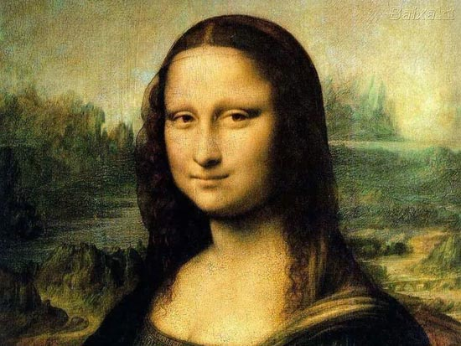
Bức tranh “ Mona Lisa” của hoạ sĩ Leonardo da Vinci

Slide 12
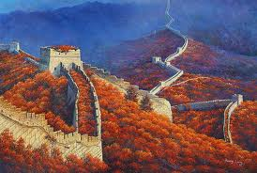
Vạn Lý Trường Thành – Dài 21.199 km (số liệu cũ: 8.850 km)

Slide 13
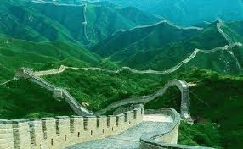
Vạn Lý Trường Thành – Dài 21.199 km (số liệu cũ: 8.850 km)

Slide 14
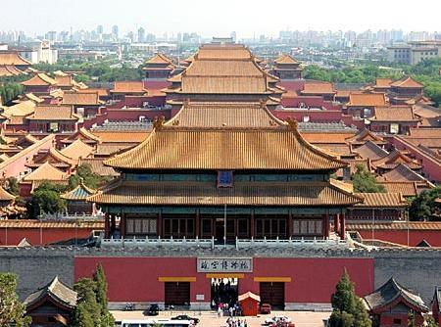
Tử cấm thành – Cố cung (Trung Quốc)

Slide 15
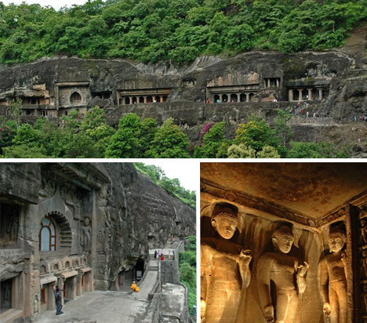
Đền hang A-jan-ta (Ấn Độ)

Slide 16
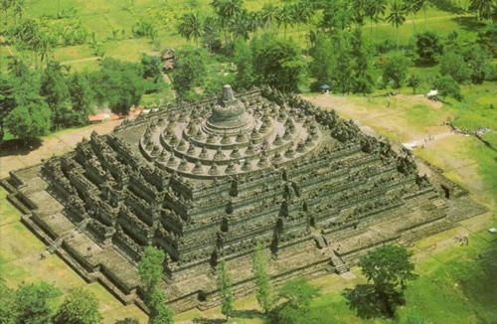
Khu đền tháp Bô-rô-bu-đua (In-đô-nê-xi-a)

Slide 17
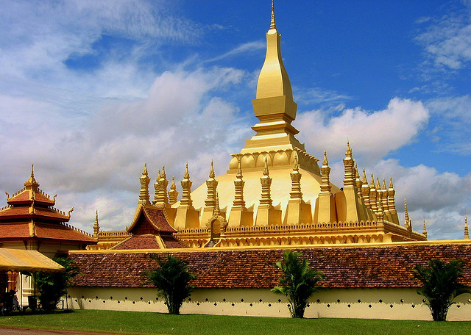
Thạt Luổng (Lào)

Slide 18
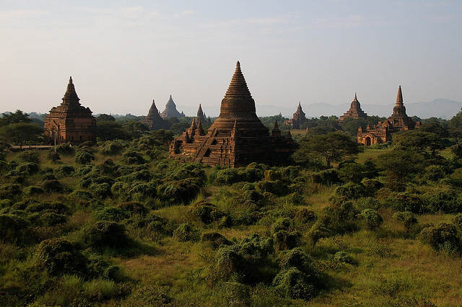
Chùa Tháp Pa-gan (Mianma)

Slide 19
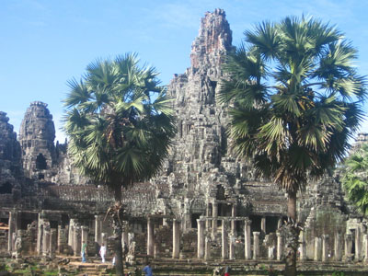
Ăng – co Vat (Cam-pu-chia)

Slide 20
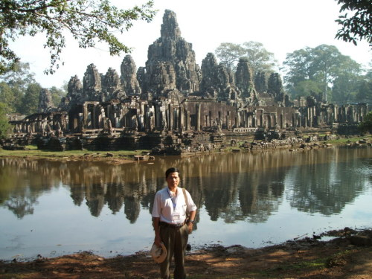
Ăng – co Thom (Cam-pu-chia)

Slide 21
DẶN DÒ
1. Học bài 7 và xem lại các bài tập
2. Đọc trước bài 8.

